Slide 1
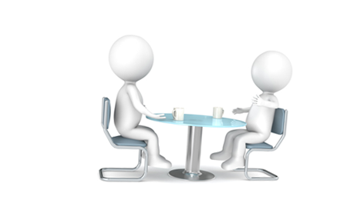
Effectieve consultvoering Dag 2

Slide 2
Effectieve consultvoering De relatie centraal
De Roos van Leary
Effecten van non-verbale communicatie
Tevreden de deur uit…..maar wat als
denkbeelden botsen?

Slide 3
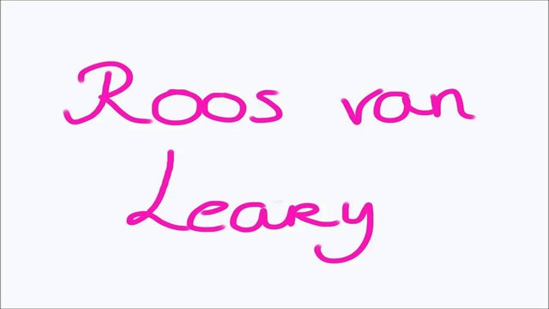

Slide 4
Uitgangspunten
Wij- gedrag
Leiden is gericht op invloed en acceptatie
Volgend is gericht op acceptatie maar niet op invloed.
Ik- gedrag
Verdedigen is niet gericht op invloed of op acceptatie.
Aanvallen is gericht op invloed maar niet op acceptatie

Slide 5
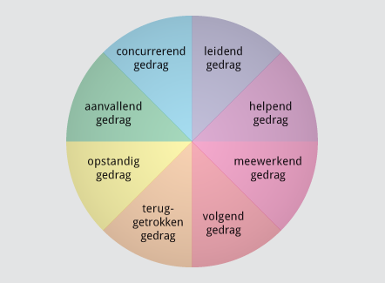
Roos van Leary

Slide 6
Communicatiepatronen

Slide 7
Non verbale communicatie
80-90% wat we communiceren is non-verbaal
We reageren in eerste instantie op non-verbaal
Bewustwording van jou eigen non-verbale communicatie; wat straal jij uit?
Non- verbaal en verbaal: congruentie
Negatief effect: non-verbaal blijft hangen
Positief effect: non-verbaal inzetten

Slide 8
Basis principes wij-gedrag
SOFTEN Stemgebruik
S mile N eutraal
O pen Posture V riendelijk
F orward lean M eelevend
T ouch
E yecontact
N od

Slide 9
Luisteren met oren, ogen en reageren
Oren en ogen gebruiken
1. Hoor wat de ander zegt, welke woorden zij gebruikt
2. Hoor wat de ander door laat klinken in haar stem
3. Wat zie je aan de houding, uitdrukking, gebaren
Checken
4. Benoem wat je hoort, ziet of ervaart bij de ander
5. Check of dit klopt
Bespreekbaar maken
6. Vraag door om helder te krijgen waarover het gaat (LSD)
Rond af
7. Ik begrijp beter wat je bedoeld…. Daarom gaan we nu…

Slide 10
Gezichtspunt van de patiënt ontdekken
Wat zijn de ideeën en overtuigingen van de patiënt
Wat zijn haar zorgen ten aanzien van elk problem
Wat zijn haar verwachtingen
Wat zijn de effecten van het probleem op het leven van de patiënt en haar omgeving
Welke emoties brengt het probleem met zich mee

Slide 11
Erkenning en Acceptatie
Boodschap
Recht op eigen denkbeelden en gevoelens
Geen direct oordeel
Schat de bijdrage op waarde
Erkennen is niet hetzelfde als er mee eens zijn!
Hoe doe je dat?
Benoem gevoelens, gedachten, vat samen, herhaal
Neem de ander serieus
Kom tot silstand; wees bij de ander met je aandacht
Valkuil: ja….maar…..

Slide 12
Inlevingsvermogen
Gevoelig zijn voor situatie en gevoelens van de ander
en
Dit ook laten weten aan de ander…….!

Slide 13
Wat als denkbeelden botsen?
Basishouding
1. Erken voor jezelf dat de patiënt mag zijn wie hij is met….
2. Accepteer wat hij zegt zonder vooroordelen
Verhaal achter het verhaal helder krijgen
3. Erken/benoem gevoelens en gedachten van de patiënt
4. Vraag door om helder te krijgen waar het om gaat (LSD)
Tijd voor jouw verhaal
5. Benoem de overstap
6. Leg uit wat jouw standpunt is waarbij je rekening houdt met zowel
jouw eigen opvatting als die van de patiënt
7. Vraag hoe het is om dit te horen……

Slide 14
AFRONDEN
Compliment: wat heb jij jouw collega zien doen dat jij nu ook gaat doen?
De training:
1 Tip
1 Top
Evaluatieformulier

Slide 15
AgressieTrainingNederland
Lucia Looijestijn
#LuciaLooi

